Slide 1


Небезопасный аутсорсинг
Андрей Пластунов
аудитор ИБ
Digital Security

Slide 2
Небезопасный аутсорсинг
Аутсорс это хорошо. Но
Два жизненных примера
© 2003—2015, Digital Security

Slide 3
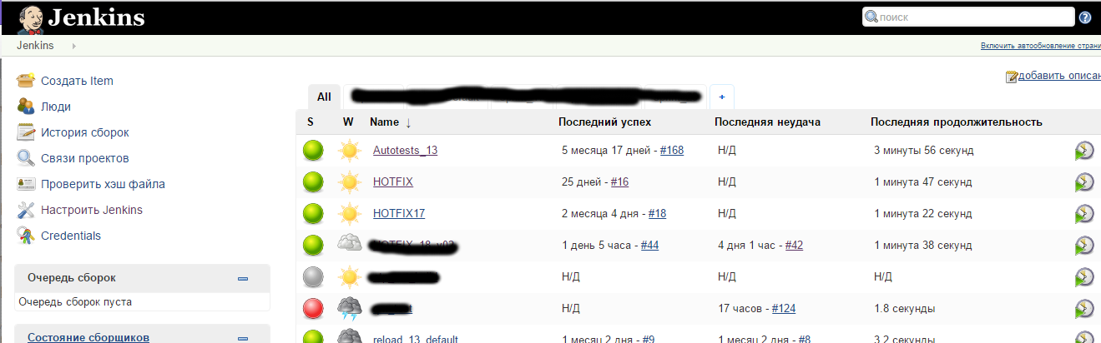
Небезопасный аутсорсинг
Аутсорс это хорошо. Но
Два жизненных примера
© 2003—2015, Digital Security

Slide 4
Небезопасный аутсорсинг
Аутсорс это хорошо. Но
Полный контроль над всеми исходными кодами
  Кража исходных кодов
  Внедрение вредоносного функционала в собираемое ПО
  Кража ключей подписи ПО
Получение доступа к инфраструктуре разработчика => Компрометация инфраструктуры
Два жизненных примера
© 2003—2015, Digital Security

Slide 5
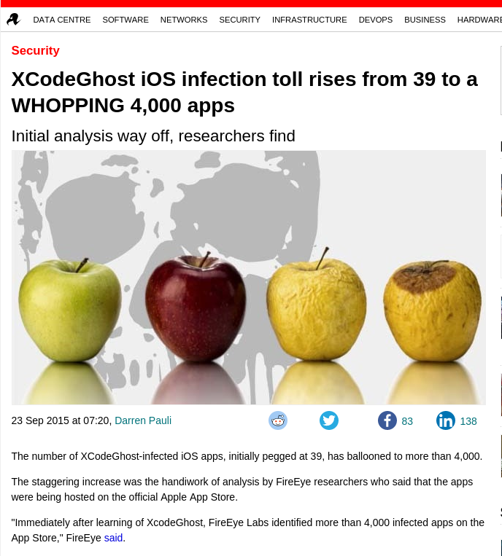
Небезопасный аутсорсинг
Аутсорс это хорошо. Но
Полный контроль над всеми исходными кодами
  Кража исходных кодов
  Внедрение вредоносного функционала в собираемое ПО
  Кража ключей подписи ПО
Получение доступа к инфраструктуре разработчика => Компрометация инфраструктуры
Два жизненных примера
© 2003—2015, Digital Security

Slide 6
Небезопасный аутсорсинг
Аутсорс это хорошо. Но
Полный контроль над всеми исходными кодами
  Кража исходных кодов
  Внедрение вредоносного функционала в собираемое ПО
  Кража ключей подписи ПО
Получение доступа к инфраструктуре разработчика => Компрометация инфраструктуры
Два жизненных примера
© 2003—2015, Digital Security

Slide 7
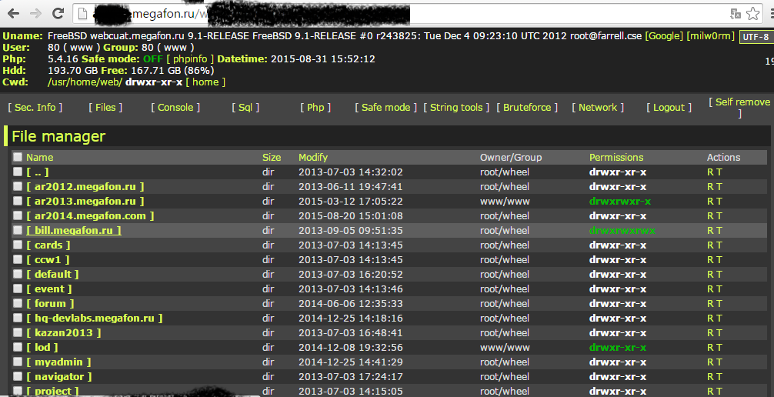
Небезопасный аутсорсинг
Аутсорс это хорошо. Но
Полный контроль над всеми исходными кодами
  Кража исходных кодов
  Внедрение вредоносного функционала в собираемое ПО
  Кража ключей подписи ПО
Получение доступа к инфраструктуре разработчика => Компрометация инфраструктуры
Два жизненных примера
© 2003—2015, Digital Security

Slide 8
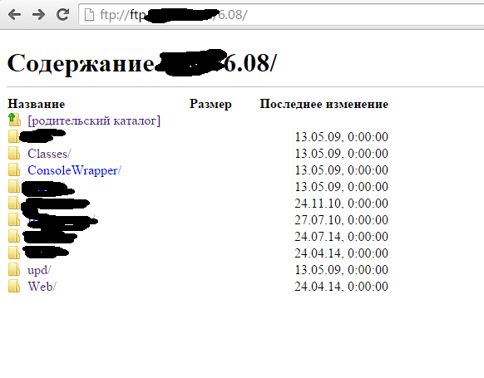
Небезопасный аутсорсинг
Аутсорс это хорошо. Но
Два жизненных примера
© 2003—2015, Digital Security

Slide 9
Небезопасный аутсорсинг
Аутсорс это хорошо. Но
Доступ на чтение исходных кодов
  Кража исходных кодов
Доступ к частной информации о клиентах компании:
  Переписка
  Записи телефонных разговоров
  Счета
  Другая приватная информация
Два жизненных примера
© 2003—2015, Digital Security

Slide 10

Небезопасный аутсорсинг
Как такое искать? Легко!
1-5 дней
Немного терпения
Посмотреть слайды
© 2003—2015, Digital Security

Slide 11
Небезопасный аутсорсинг
План действий
Сбор информации
«Грязное» сканирование с применением мировых “Worst practices”
Немного веба
© 2003—2015, Digital Security

Slide 12
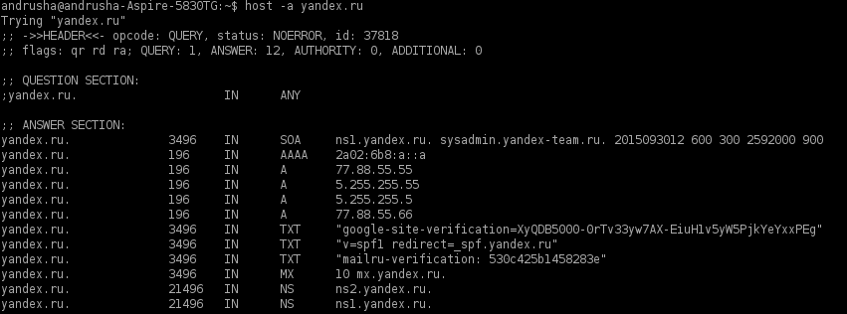
Небезопасный аутсорсинг
Сбор информации: протоколы
DNS Lookup
host -a yandex.ru
© 2003—2015, Digital Security

Slide 13
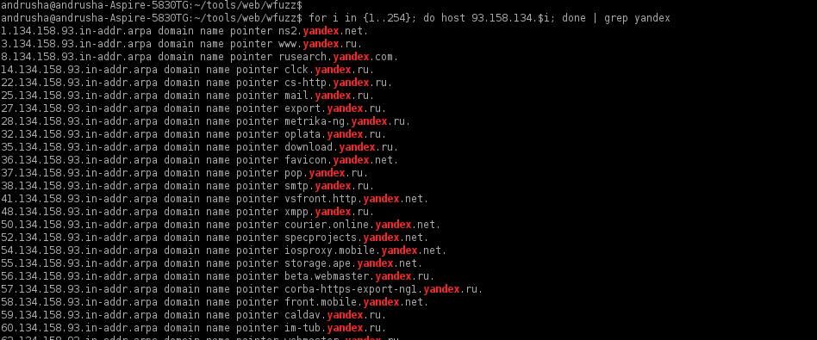
Небезопасный аутсорсинг
Сбор информации: Протоколы
DNS Lookup
Reverse DNS Lookup
for i in {1..254}; do host 93.158.134.$i; done
© 2003—2015, Digital Security

Slide 14
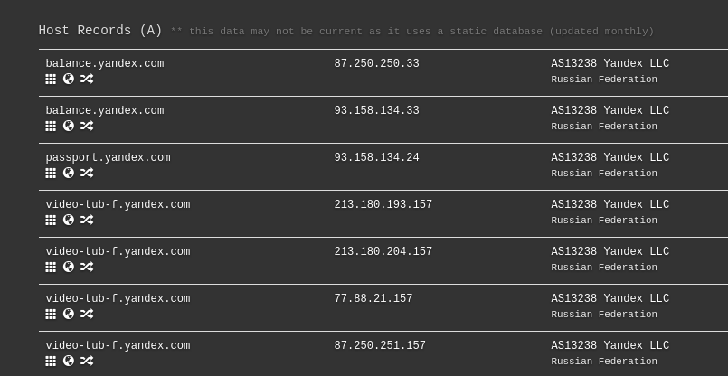
Небезопасный аутсорсинг
Сбор информации: Online
http://dnsdumpster.com/
© 2003—2015, Digital Security

Slide 15
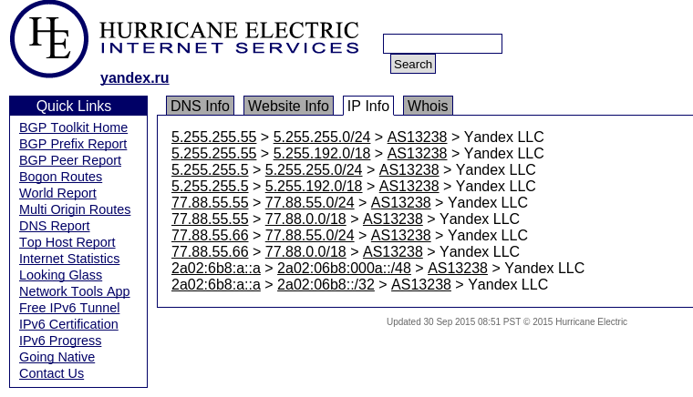
Небезопасный аутсорсинг
Сбор информации: Online
http://dnsdumpster.com/
http://bgp.he.net/
© 2003—2015, Digital Security

Slide 16
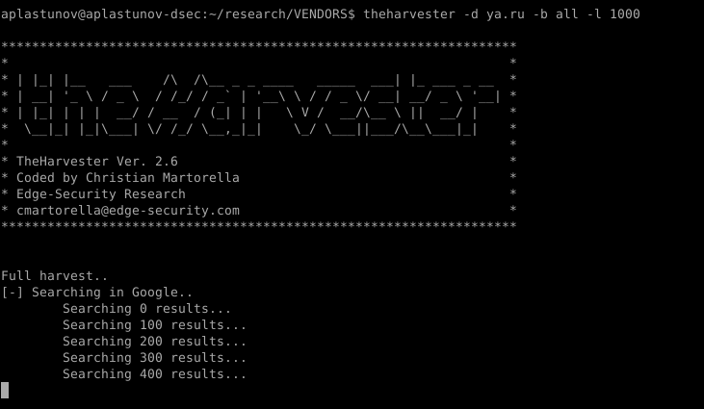
Небезопасный аутсорсинг
Сбор информации: Инструменты
TheHarvester
theharvester -d ya.ru -b all -l 1000
© 2003—2015, Digital Security

Slide 17
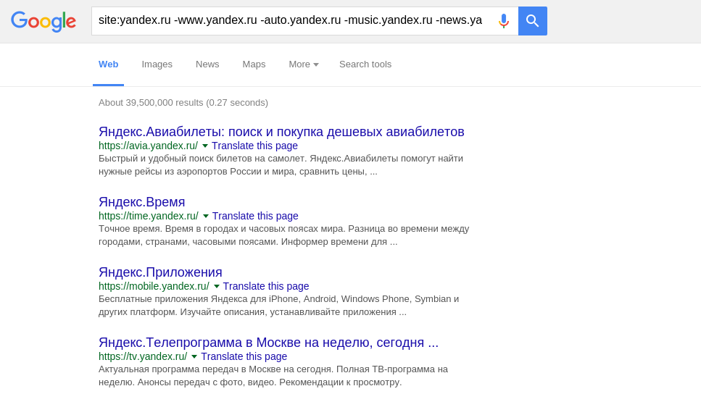
Небезопасный аутсорсинг
Сбор информации: Google
https://google.com
© 2003—2015, Digital Security

Slide 18
Небезопасный аутсорсинг
Сбор информации: Перебор
Перебор поддоменов
    ftp.elitesoftware.ru
    admin.elitesoftware.ru
    git.elitesoftware.ru
...
© 2003—2015, Digital Security

Slide 19
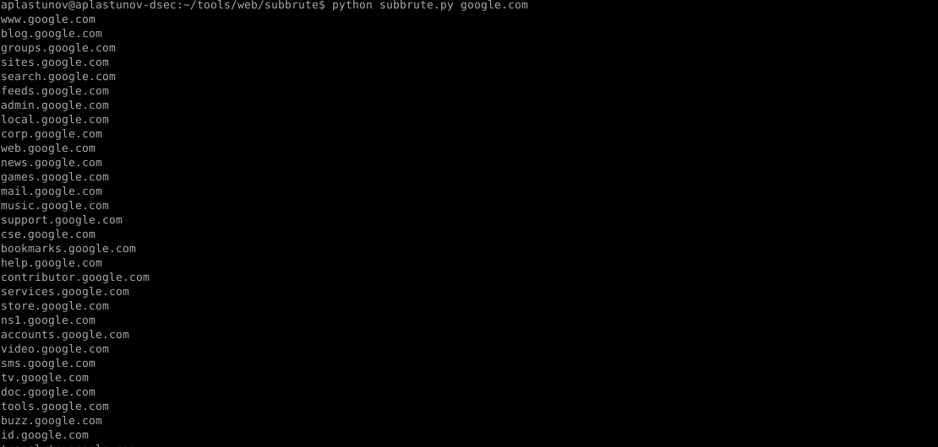
Небезопасный аутсорсинг
Сбор информации: Перебор
Перебор по словарю: subbrute
© 2003—2015, Digital Security

Slide 20
Небезопасный аутсорсинг
Шаг первый: Грубая сила
Перебор по словарю: subbrute
Полный перебор (если много времени)
  Полный перебор всех символов в заданном диапазоне
  Полный перебор по заданной маске (для такого: https://ec2-123-123-1-225.cmpt-999.amazonaws.com/)
© 2003—2015, Digital Security

Slide 21

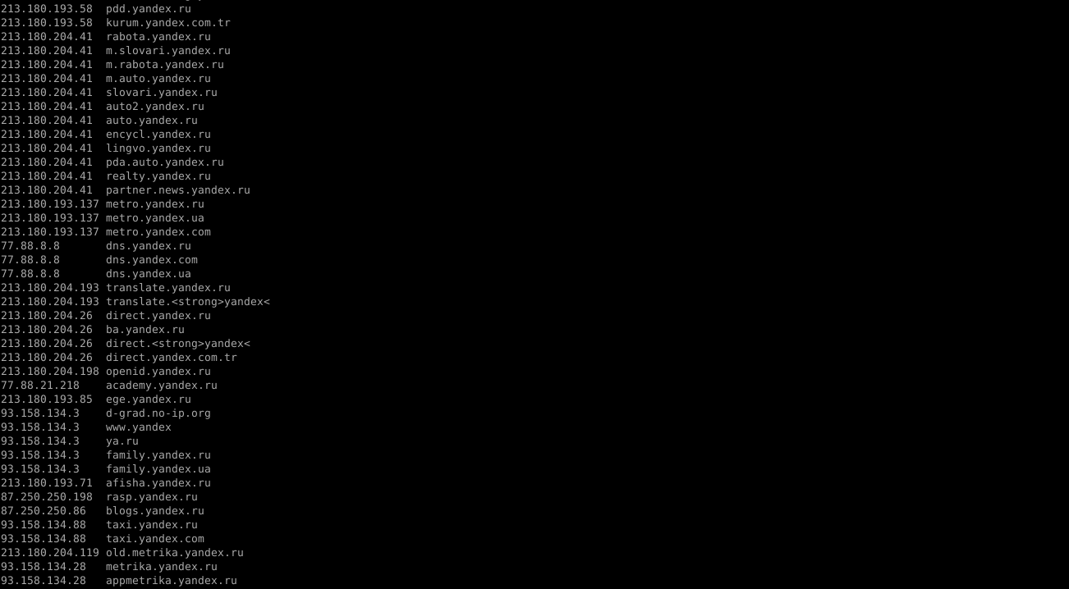
Небезопасный аутсорсинг
Сбор информации: Результат
© 2003—2015, Digital Security

Slide 22
Небезопасный аутсорсинг
Грязное сканирование: что ищем?
nmap
Веб (порты: 80, 443, 8080, 8443…)
  Административные панели инструментов разработчика
© 2003—2015, Digital Security

Slide 23
Небезопасный аутсорсинг
Грязное сканирование: что ищем?
nmap
Веб (порты: 80, 443, 8080, 8443…)
  Административные панели инструментов разработчика
Файловые хранилища
  FTP (порт: 21)
  Сетевые файловые системы (NFS. порт: 2049)
  Windows share (порт: 137)
© 2003—2015, Digital Security

Slide 24
Небезопасный аутсорсинг
Грязное сканирование: Worst practices
Возможность анонимного доступа
© 2003—2015, Digital Security

Slide 25
Небезопасный аутсорсинг
Грязное сканирование: Worst practices
Возможность анонимного доступа
Некорректно настроенные разграничения доступа
© 2003—2015, Digital Security

Slide 26
Небезопасный аутсорсинг
Грязное сканирование: Worst practices
Возможность анонимного доступа
Некорректно настроенные разграничения доступа
Cтандартные учетные данные
© 2003—2015, Digital Security

Slide 27
Небезопасный аутсорсинг
Грязное сканирование: Worst practices
Возможность анонимного доступа
Некорректно настроенные разграничения доступа
Стандартные учетные данные
Конфигурация и другие файлы в открытом виде
© 2003—2015, Digital Security

Slide 28
Небезопасный аутсорсинг
Грязное сканирование: Worst practices
Возможность анонимного доступа
Некорректно настроенные разграничения доступа
Стандартные учетные данные
Конфигурация и другие файлы в открытом виде
Устаревший (и уязвимый) софт
© 2003—2015, Digital Security

Slide 29
Небезопасный аутсорсинг
Грязное сканирование: Worst practices
Возможность анонимного доступа
Некорректно настроенные разграничения доступа
Стандартные учетные данные
Конфигурация и другие файлы в открытом виде
Устаревший (и уязвимый) софт
© 2003—2015, Digital Security

Slide 30

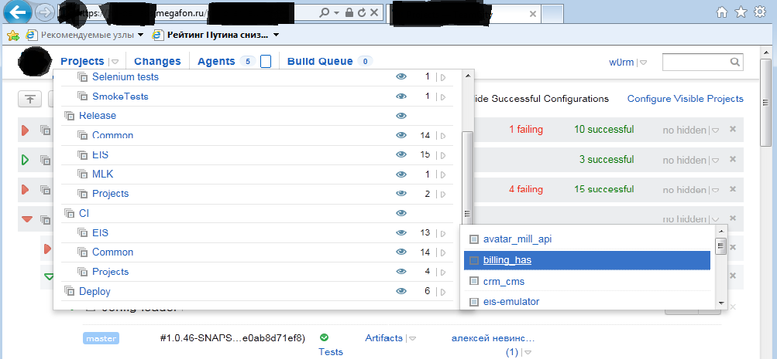
Небезопасный аутсорсинг
Грязное сканирование: Результат
(с) @w0rmWS
© 2003—2015, Digital Security

Slide 31
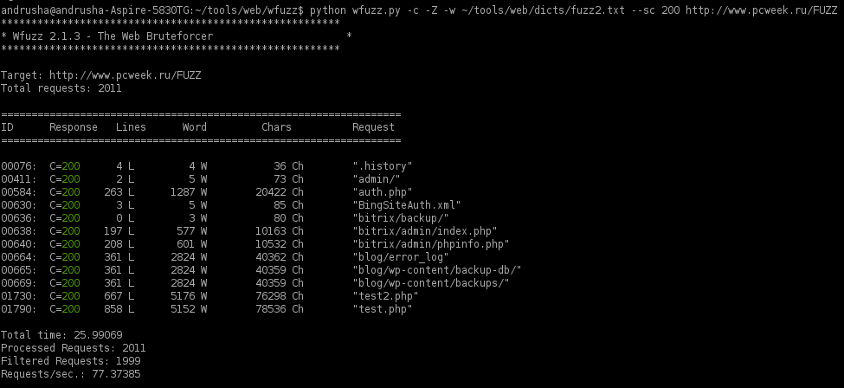
Небезопасный аутсорсинг
Немного веба
wfuzz + SecLists
© 2003—2015, Digital Security

Slide 32
Небезопасный аутсорсинг
Краткий Cheatsheet
Не предоставляйте анонимный доступ к конфиденциальной информации
И уж точно не стоит давать такой доступ на запись
Не следует использовать стандартные пароли или пароли по умолчанию
admin:admin, root:toor, cisco:cisco…
По возможности не открывайте доступ к инфраструктурным сервисам извне
© 2003—2015, Digital Security

Slide 33

Digital Security в Москве: (495) 223-07-86
Digital Security в Санкт-Петербурге: (812) 703-15-47
www.dsec.ru
info@dsec.ru
© 2002—2015, Digital Security
Notes:
‹#›

